Slide 1
Arquitectura de programación
Bloques
Pablo San Segundo C-206
pablo.sansegundo@upm.es

Slide 2
Bloques de programación
Bloques de organización OB<ID>
  Llamados por el sistema operativo: OB1, OB 80, OB100 etc.
Funciones FC<ID>
  Bloques simples para encapsular código
Bloques función FB<ID>
  Bloques complejos para encapsular código
  Permiten sintaxis más compleja (e.g. S7-GRAPH)
  Llevan asociados un bloque de datos
Bloques de datos DB<ID>
  Memoria auxiliar: área de datos

Slide 3
Arquitectura de bloques
CALL<FCX>
CC
UC
CALL<FBX, DBX>
FCX
FBX
DBX
OB1: Ciclo principal
Bloque de datos de instancia
Sistema Operativo
FBX
DBX
FCX
Bloque de datos de instancia
A todos los bloques
OBX
DBX
Bloque de datos global

Slide 4
BLOQUES
DE ORGANIZACIÓN (OB)

Slide 5
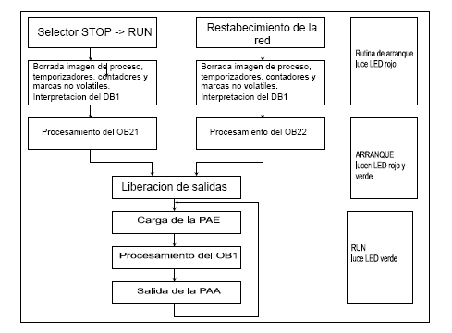
Bloques OB: Arranque S5 95-U
Rearme tras desconexión de la alimentación
Arranque desde pestaña en carcasa o desde PC (e.g. bus MPI)

Slide 6
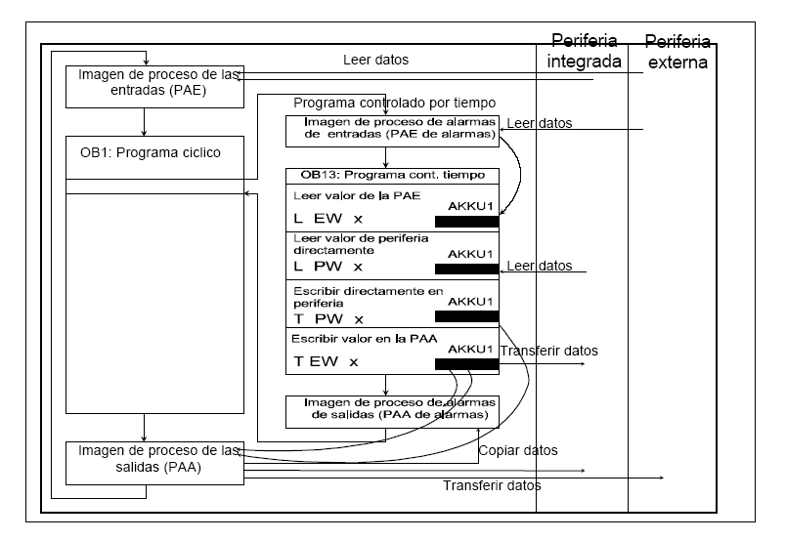
Bloques OB: Ciclo principal S5 95-U
OB13
Programa de usuario

Slide 7
Bloques OB: S7-300 y 400
OB1 | Ciclo scan
OB10-17 | Alarmas horarias
OB20-23 | Alarmas de retardo (requieren SFC 32)
OB30-38 | Alarmas cíclicas
OB40-47 | Alarmas de proceso
OB80-87 | Otras Alarmas/Errores (watchdog, ejecución, bastidor, etc.)
OB100-102 | Arranque/Rearme (i.e. tras desconexión)
OB121 | Error de programación
OB122 | Error de acceso a la periferia

Slide 8
BLOQUES
DE
DATOS
(DB)

Slide 9

Bloques de datos (DB)
Offset empezando por el bit 0.0
DB<N>
X, B, W, D
<IDENTIFICADOR_DE_BLOQUE>.DB<TAMAÑO><DIRECCION>
EJEMPLOS DE USO
L DB1.DBW0 //operando genérico
T MW10
L ”temperatura”.horno //operando simbólico
T MW10
AUF DB1 //apertura de un bloque de datos global
L DBW0 //se omite el identificador de bloque
T MW10
Acceso a bits
U E 124.0
S DB1.DBX0.0

Slide 10
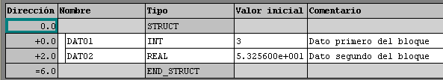

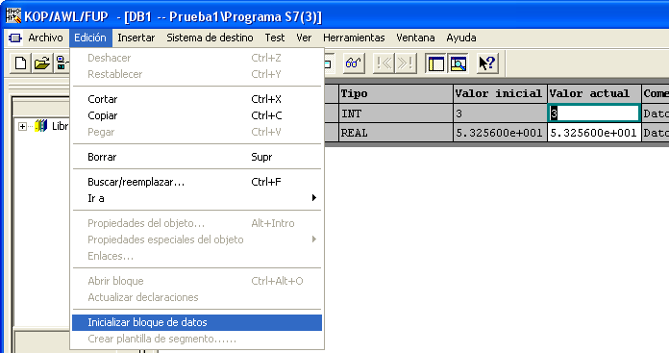
Bloques de datos (DB): entorno SIMATIC
DEFINICION (Edición de bloque→CTRL + 4)
VISUALIZACIÓN DE VALORES (Edición de bloque→ CTRL + 5)

Slide 11
BLOQUES
DE TIPO FUNCIÓN
(FC y FB)

Slide 12
Esquema general de operadores

Slide 13
Operadores para bloques
Operador | SR | Descripción | Observaciones
CALL<ID_BLOQUE> [, <ID_BLOQUE_DATOS>] | /ER=0 | LLamada incondicional a un bloque
UC <ID_FUNCION> | /ER=0 | Llamada incondicional a un bloque | No permite paso de parámetros ni llamadas a bloques FB
CC <ID_FUNCION> | RLO=1, /ER=0 | Llamada a un bloque condicionada a RLO=1 | No permite paso de parámetros ni llamadas a bloques FB
BE |  | Fin incondicional de bloque (autómata)
BEA | /ER=0 | Fin incondicional de bloque (usuario)
BEB | RLO=1, /ER=0 | Fin de bloque si RLO=1
Provocan primera consulta siempre (/ER=0)

Slide 14
Ejemplo: Macroetapa en grafcet
Bit de Trabajo
BLOQUE INVOCANTE (OB1)
FC1
FC1
A
B
U X3
U f
S M1
R X3
U M1
SPBN _001
CALL FC1
U S1
U k
S Etapa_sig
R M1
R M100.0
_001: NOP 0
U M1
FP M100.0
S E1
R X10
R X11
R S1
U E1
U g
S X10
R E1
//…
SET
FP M100.0
S E1
R X10
R X11
R S1
U E1
U g
S X10
R E1
//…
“caja”
Obligatorio para que FC1 arranque el grafcet E1-S1 en la implementación FC1-B
CUESTION
Ventajas/Desventajas entre A y B

Slide 15
Ejemplo: señal periódica (examen)
Implemente en una función FC1 una señal cuadrada de frecuencia 0,1 Hz usando como señal de mando un tren de pulsos regulares, cada uno en un intervalo de 5 segundos
UN “SMANDO” L S5T#5s SE T1 U T1 = “SMANDO” | UN “SMANDO” BEB //fin de bloque UN “SPEDIDA” //cambio de estado = “SPEDIDA”
Segmento 1 (FC1) | Segmento 2 (FC1)

Slide 16
PASO DE PARÁMETROS

Slide 17
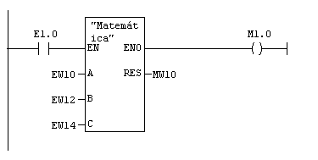
Nociones generales
Los bloques AWL permiten la definición de un interfaz parametrizable que expresa el paso de información entre el bloque invocante y el invocado
IN
OUT
FC1: “Matemática”
A
(A*B)/C
RES
B
C

Slide 18
Tipos de parámetros
Tipos de parámetros comunes a bloques FC y FB
  IN: Datos entrantes al bloque y de consumo interno
  IN-OUT: Datos entrantes al bloque, cambiados por el bloque y devueltos al bloque invocante
  OUT: Datos generados dentro del bloque y pasados al bloque invocante
  TEMP: Datos de consumo interno por el bloque.
    Equivale a una variable automática en C
    No aparecen en el interfaz de invocación
Tipos de parámetros exclusivos de bloques FB
  STATIC: Datos de consumo interno dentro del bloque que persisten durante toda la ejecución del programa.
    Equivale a una variable estática en C
    No aparecen en el interfaz de invocación
    Se almacenan en el bloque de datos de instancia asociado al FB
    Determinan el ESTADO del bloque FB

Slide 19
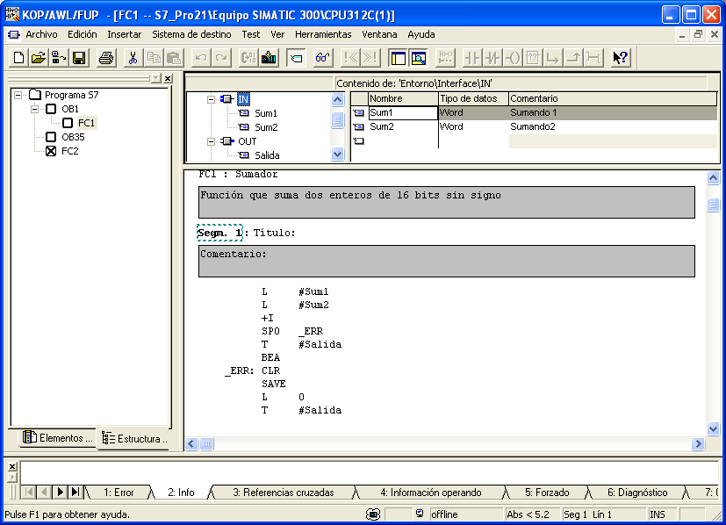
Programación en el entorno STEP 7 (1/3)
Definición del interfaz
Se usa # para indicar parámetro

Slide 20
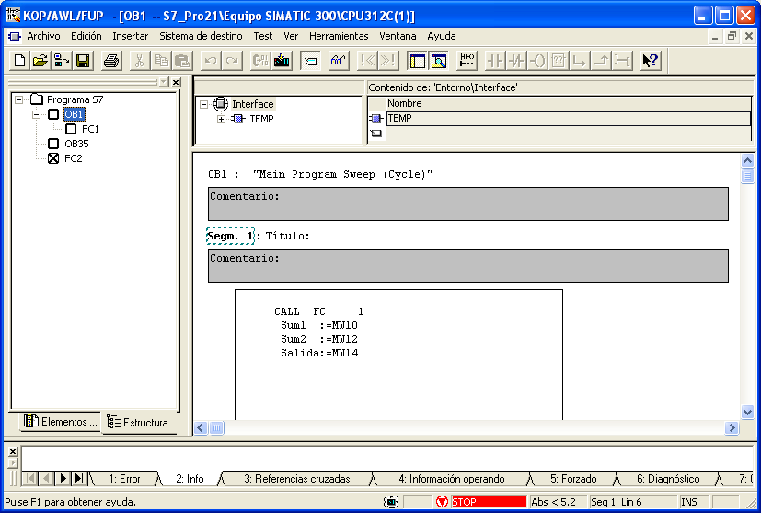
Programación en el entorno STEP 7 (2/3)
FC1: “Suma”
Llamada a FC desde bloque invocante
A
A+B
RES
B
FC1: “Suma”
MW10
A+B
MW14
MW12
Parámetros
(IN, IN-OUT, OUT)
variables reales pasadas

Slide 21
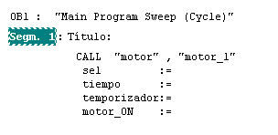
Programación en el entorno STEP 7 (3/3)
Llamada a FB desde bloque invocante
IN
FB1: “Motor”
OUT
SE1
S5T#50s
motor_ON
T1
Bloque de datos de instancia ESTADO
variables reales
(a rellenar)
Parámetros
(IN, IN-OUT, OUT)
IMPORTANTE: Los campos no rellenados en la llamada toman el valor por defecto definido en el bloque de datos asociado

Slide 22
Fuentes de texto portables (1/2)
FC1: “Suma”
Sum1
Salida= A+B
Salida
FUNCTION "Suma" : VOID
TITLE =
VERSION : 0.1
VAR_INPUT
Sum1 : WORD ;
Sum2 : WORD ;
END_VAR
VAR_OUTPUT
Salida : WORD ;
END_VAR
BEGIN
L #Sum1;
L #Sum2;
+I ;
T #Salida;
END_FUNCTION
Sum2
Incluiría el interfaz completo
IN, IN-OUT, OUT, STATIC, TEMP

Slide 23
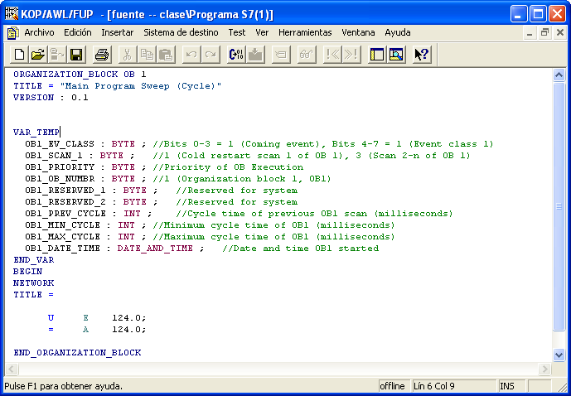
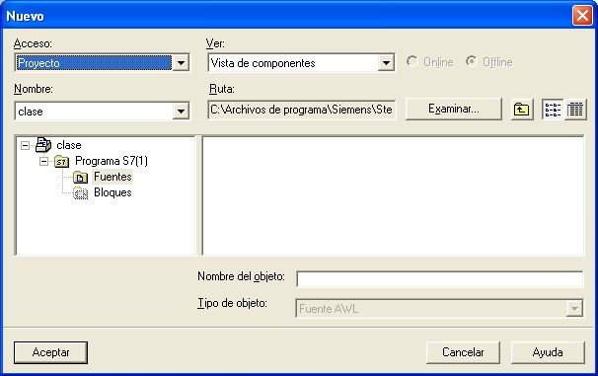
Fuentes de texto portables (2/2)
GENERAR FUENTES
CTRL+T desde la ventana de edición del bloque
COMPILAR FUENTES
CTRL+B desde la ventana de edición de fuentes

Slide 24
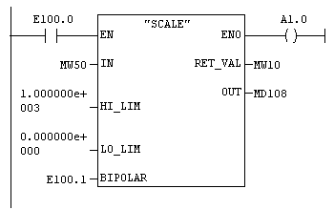
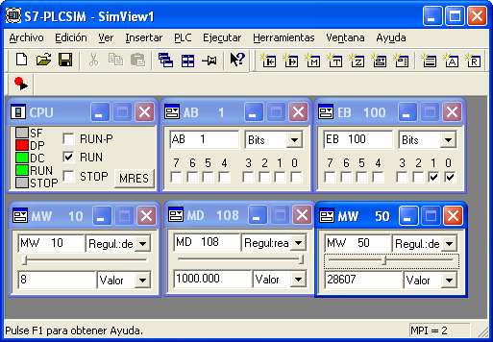
Aplicación: lectura de señales analógicas
FC 105
VALOR de tipo REAL
TARJETAS DE 16 BITS
Resolución real: 0-32768
Limite práctico: 0-27648
MW50: [-27.648, +27.648]
OB1
U E 100.0
SPBNB _001
CALL "SCALE"
  IN :=MW 50
  HI_LIM :=1.000000e+003
  LO_LIM :=0.000000e+000
  BIPOLAR:=E100.1
  RET_VAL:=MW10
  OUT :=MD108
_001: U BIE
= A 1.0

Slide 25
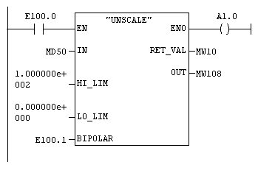
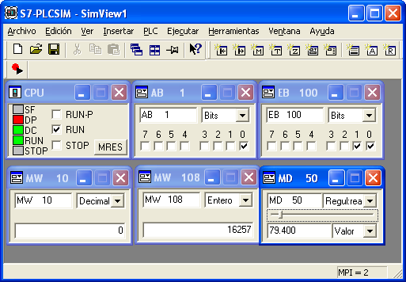
Aplicación: salida de señales analógicas
VALOR de tipo REAL
FC 106
VALOR de tipo INT
OB1
U E 100.0
SPBNB _001
CALL "UNSCALE"
  IN :=MD50
  HI_LIM :=1.000000e+002
  LO_LIM :=0.000000e+000
  BIPOLAR:=E100.1
  RET_VAL:=MW10
  OUT :=MW108
_001: U BIE
= A 1.0

Slide 26
Ejercicio (I): Transducción de temperatura
Implemente un bloque función que trate una señal analógica de temperatura transducida con rangos:
10ºC (0V) - 70ºC (10V)
La función debe llamar al bloque de librería SCALE (FC 105), devolver TRUE si la temperatura se encuentra entre 25ºC y 40ºC y gestionar un bit de error por desbordamiento en la medida

Slide 27
EJEMPLOS
INTRODUCCIÓN AL
DISEÑO DE BLOQUES AWL

Slide 28
Ejemplo: semáforo (1/5)
EJERCICIO
Diseñe una interfaz apropiada para la función Control AMBAR
FB1

Slide 29
Interfaz FB1: “Control Ámbar” (2/5)
IN
FB1: “Control AMBAR”
OUT
tiempo
k parpadeos del mismo tiempo a nivel alto y bajo
Luz Ámbar
temporizador
EJERCICIO
Implemente “Control AMBAR” en AWL
k
bit de fin
contador
CALL “contol AMBAR" , DB1 tiempo := tempor :=T1 nrep := contador :=Z1 bit_de_fin:=M1.7 actuador :=A124.0
Seg. Invocante (OB1)
VAR_INPUT
tiempo : S5TIME := S5T#2s //t. intermitencia
tempor : TIMER ;
nrep : INT := 3; //num. repeticiones
contador : COUNTER
END_VAR
VAR_OUTPUT
bit_de_fin : BOOL ; //final de intermitencia
actuador : BOOL ; //actuador luz ámbar
END_VAR
VAR_STATIC
internal_signal : BOOL ; //generador luz ámbar
bit_de_trabajo : BOOL ;
command_signal : BOOL ;
END_VAR
STATIC
No aparecen en el interfaz de llamada

Slide 30
Solución semáforo (3/5): FB1 “control ámbar”
VAR_INPUT
tiempo : S5TIME := S5T#4s
tempor : TIMER ;
nrep : INT := 3;
contador : COUNTER
END_VAR
VAR_OUTPUT
bdf : BOOL ;
actuador : BOOL ;
END_VAR
VAR_STATIC
int_sig : BOOL ;
com_sig : BOOL ;
bdt : BOOL ;
END_VAR
SET FP #bit_trab S #int_sig R #com_sig R #bit_fin R #contador R #actuador | UN #com_sig L #tiempo SE #tempor U #tempor = #com_sig | UN #int_sig ZV #contador | L #nrep L #contador == I S #bit_fin R #actuador R #bit_trab R #tempor FR #tempor
Arranque | Señal de mando | Valor contador | Evaluación Fin
UN #int_sig = #actuador | UN #com_sig BEB | UN #int_sig = #int_sig
Valor actuador | Cambia el estado de la luz con la señal de mando
FB1: “control ambar”
Luz ámbar empieza a nivel ato

Slide 31
Solución semáforo (4/5)
Posible estructura de bloques
  OB1: Programa principal
  OB100: Arranque
  FB1: Control luz ámbar
    DB1: Bloque de datos del control de la luz ámbar
  FC1: Config. temporizadores luces verde y roja
  FC2: Control luces verde y roja
  FC3: Grafcet Marcha-Paro
FC3
FC2
FC1
FB1
FC2

Slide 32
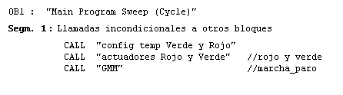
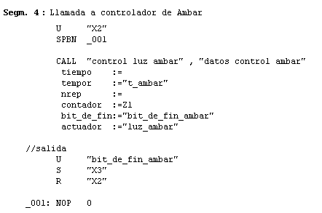
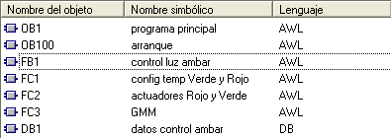
Solución semáforo (5/5)
Segmentos importantes de OB1

Slide 33
Ejemplo: motor escalera mecánica (I)
Bloque FC sin parámetros
FC1: “Motor”
0
SET
FP M100.0
S X0
R X1
R X2
U X0
U SE1F
S X1
R X0
U X1
U T1
UN SE1F
S X2
R X1
U X2
U SE1F
S X1
R X2
U X1
L S5T#50s
SE T1
U SE1F
FR T1
U X1
= MOTOR_1
1
MOTOR 1
2
1
Bit de trabajo
No configurable
NO se puede invocar una para cada motor, aún cuando no sea necesario controlar los motores simultáneamente
Prioridad

Slide 34
Ejemplo: motor escalera mecánica (II)
Bloque FC parametrizado
IN
FC1: “Motor”
OUT
0
SE1
Motor1
S5T#50s
1
MOTOR 1
T1
Etapa0
CUESTIÓN
¿Tipo de parámetros?
Etapa1
2
Etapa2
1
Bit de trabajo
(arranque)
Configurable en tiempo y evento de disparo
Configurable en temporizador
EJERCICIO
Programación AWL
CUESTIÓN
¿Se puede invocar varias veces, una por motor, aún cuando exista funcionamiento simultáneo de motores?

Slide 35
Solución parcial (II.1/II.2)
0
FUNCTION “motor”
VAR_INPUT
sensor : BOOL ;
tiempo : S5TIME ;
tempor : TIMER ;
END_VAR
VAR_OUTPUT
actuador : BOOL;
END_VAR
VAR_IN_OUT
X0 : BOOL ;
X1 : BOOL
X2 : BOOL ;
bdt_trm : BOOL ;
END_VAR
1
MOTOR 1
2
1
SET FP #bdt_trm S #X0 R #X1 R #X2 R #actuador | U #X0 U #sensor S #X1 R #X0 | U #X1 L #tiempo SE #tempor | U #X1 U #tempor UN #sensor S #X2 R #X1
Seg 1 | Seg 2 | Seg 3 | Seg 4
U #sensor FR #tempor | U #X2 U #sensor S #X1 R #X2 | U #X1 = #actuador
Seg 5 | Seg 6 | Seg 7
FC1

Slide 36
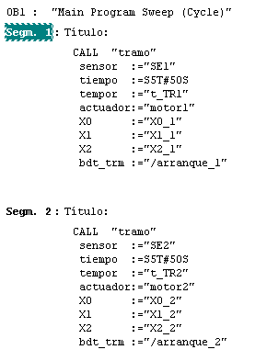
Solución parcial (II.2/II.2)
EJERCICIO
Segmentos de invocación de cada tramo de escalera
0
1
MOTOR 1
2
0
1
1
MOTOR 2
2
1

Slide 37
Ejemplo: motor escalera mecánica (III)
Bloque FB parametrizado
IN
FB1: “Motor”
OUT
0
SE1
Motor1
VAR_STATIC
Etapa0
Etapa1
Etapa2
Bit de trabajo
END_VAR
S5T#50s
1
MOTOR 1
T1
IN-OUT
2
arranque
1
Interfaz E/S mas ligero debido al uso de variables estáticas
EJERCICIO
Programación AWL

Slide 38
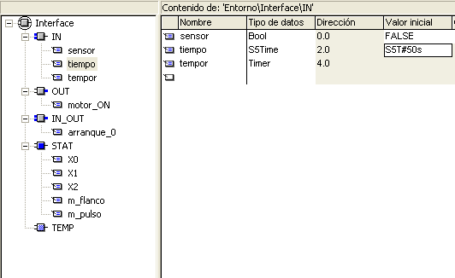
Solución parcial: Interfaz (III.1/III.2)
INTERFAZ de FB1
VAR_INPUT
se1 : BOOL ;
tiempo : S5TIME ;
temporizador : TIMER ;
END_VAR
VAR_OUTPUT
motor_ON : BOOL ;
END_VAR
VAR_IN_OUT
arranque_0 : BOOL ; //bit de arranque (=0)
END_VAR
VAR_STATIC
x0 : BOOL ; //reposo
x1 : BOOL ; //en marcha
x2 : BOOL ; //parada tras marcha
m_flanco : BOOL ; //memoria flanco se1
m_pulso : BOOL ; //pulso de se1
END_VAR
CUESTION
¿Podría ser m_flanco de tipo TEMP?
¿Y m_pulso?

Slide 39
Solución parcial (III.2/III.2)
0
U #se1 FP #m_flanco = #m_pulso
Flanco sensor (FB1)
1
MOTOR 1
CALL “motor”, DB1 se1:= E 124.0 tiempo:= tempor:= T1 motor_ON:= A 124.0 arranque_0:= M 2.0
Seg. Invocante (OB1)
2
SET FP #arranque_0 S #X0 R #X1 R #X2 R #motor_ON
Arranque (FB1)
1
EJERCICIO: complete la prog. de FB1
CUESTION
¿Cómo se podría implementar el control del segundo motor?

Slide 40
Ejemplo: escalera mecánica con dos tramos (I)
EJERCICIO
Implemente el control de la figura a partir de la función FB1 autocontenida del apartado anterior y de los segmentos de invocación desde OB1 de dicha función que aparecen a la izquierda
Nota: Utilice una etapa con semántica “control de motores activado”
CALL “motor”, DB1 se1:= E 124.0 tiempo:= tempor:= T1 motor_ON:= A 124.0 arranque_0:= M 2.0 | CALL “motor”, DB2 se1:= E 124.1 tiempo:= tempor:= T2 motor_ON:= A 124.1 arranque_0:= M 2.1
Seg. 1 (OB1) | Seg. 2 (OB1)

Slide 41
Solución parcial
U “X0” U “PON” UN “SE1” UN “SE2” R M2.0 //arr-m1 R M2.1 //arr-m2 S “X_marcha” R “X0” | U “X_marcha” U “POFF” UN A 124.0 //motor1 parado UN A 124.1 //motor2 parado S “X0” R “X_marcha”
X0→X1, X2(OB1) | Seg. Parada(OB1)
CALL “motor”, DB1 se1:= E 124.0 tiempo:= tempor:= T1 motor_ON:= A 124.0 arranque_0:= M 2.0 | CALL “motor”, DB2 se1:= E 124.1 tiempo:= tempor:= T2 motor_ON:= A 124.1 arranque_0:= M 2.1
Seg. 1 (OB1) | Seg. 2 (OB1)

Slide 42
Ejemplo: escalera mecánica con dos tramos (II)
U X1 SPBN _001: CALL “motor”, DB1 se1:= E 124.0 tiempo:= tempor:= T1 motor_ON:= A 124.0 arranque_0:= M 2.0 //… _001: NOP 0 | U X2 SPBN _002: CALL “motor”, DB2 se1:= E 124.1 tiempo:= tempor:= T2 motor_ON:= A 124.1 arranque_0:= M 2.1 //… _002: NOP 0
Llamada Mot.1 (OB1) | Llamada Mot.2 (OB1)
EJERCICIO
Modifique la implementación del ejercicio anterior considerando la invocación por cajas que aparece a la izquierda

Slide 43
Solución parcial
U “X0” U “PON” UN “SE1” UN “SE2” S “X1 S “X2” R M2.0 //arr-m1 R M2.1 //arr-m2 R “X0” | U X1 SPBN _001: CALL “motor”, DB1 se1:= E 124.0 tiempo:= tempor:= T1 motor_ON:= A 124.0 arranque_0:= M 2.0 //salida U “POFF” UN “A 124.0” UN “A 124.1” S “X0” R “X1” _001: NOP 0
X0→X1, X2(OB1) | Llamada Mot.1 (OB1)
U X1 SPBN _001: CALL “motor”, DB1 se1:= E 124.0 tiempo:= tempor:= T1 motor_ON:= A 124.0 arranque_0:= M 2.0 //… _001: NOP 0 | U X2 SPBN _002: CALL “motor”, DB2 se1:= E 124.1 tiempo:= tempor:= T2 motor_ON:= A 124.1 arranque_0:= M 2.1 //… _002: NOP 0
Llamada Mot.1 (OB1) | Llamada Mot.2 (OB1)
CUESTIÓN
¿Cómo se podría mejorar el diseño del interfaz de FB1 (control de motores) para que no se tenga que emplear los actuadores A 124.0 y A 124.1 para razonar en la ecuación de paso al reposo?

Slide 44
FIN

